Slide 1

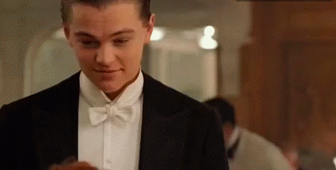
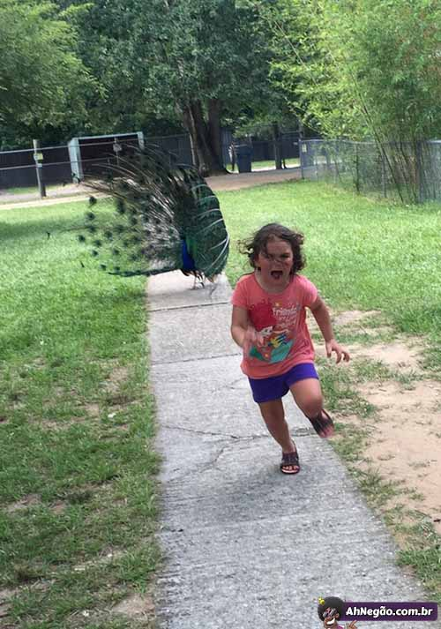
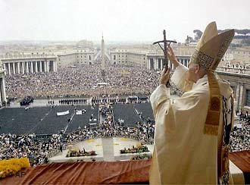
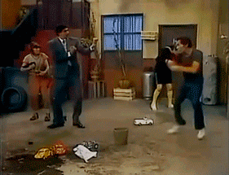
A Contraofensiva Católica
Se me ataka vo ataka

Slide 2
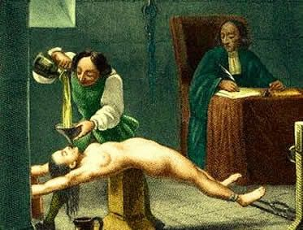
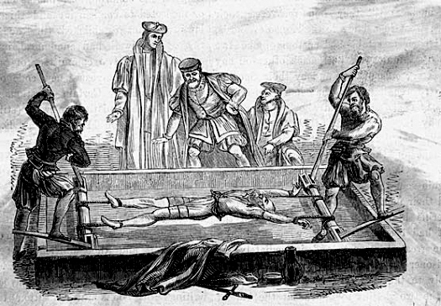
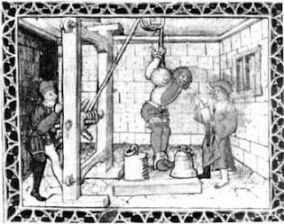
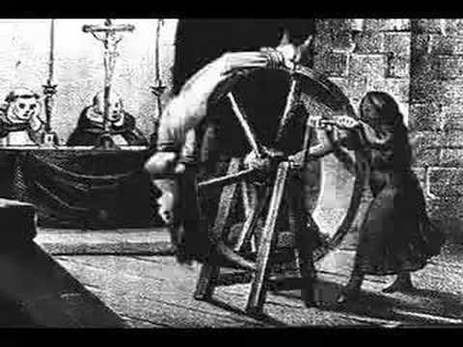
A contraofensiva católica
As origens da Reforma Católica ou Contrarreforma podem ser buscadas nos últimos anos do séc. XX;
Reorganização do Tribunal do Santo Ofício;

Slide 3
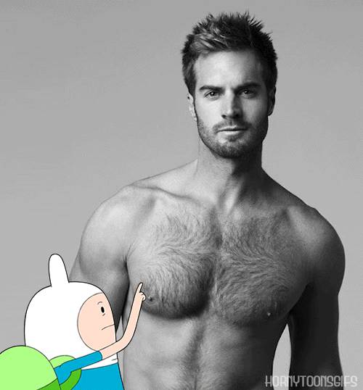
Papa Paulo III: Concílio de Trento, reunião que teve como objetivo posicionar-se diante das críticas protestantes;
Decisões tomadas em Trento:
  Reafirmação dos dogmas católicos;
  Manutenção do sacramento;
  Confirmação da transubstanciação;
  Confirmação da hierarquia;
  Confirmação do clero;
  Confirmação do celibato clerical.

Slide 4
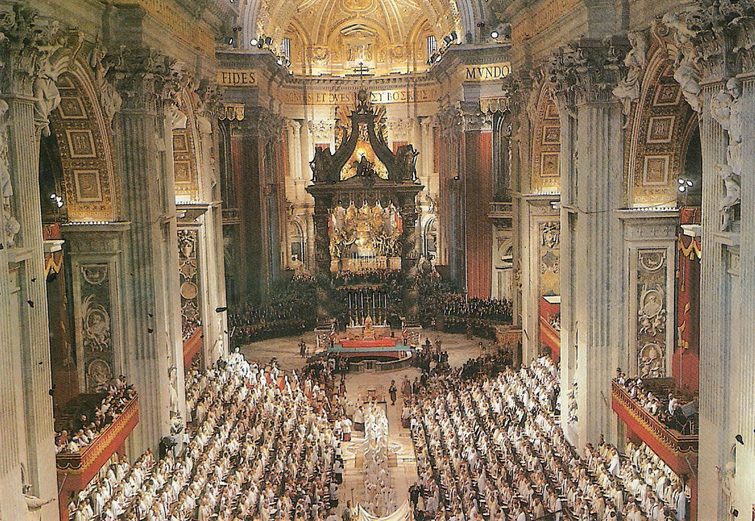
O concílio também formulou normas para coibir abusos;
  Index Librorum Proibitorum

Slide 5

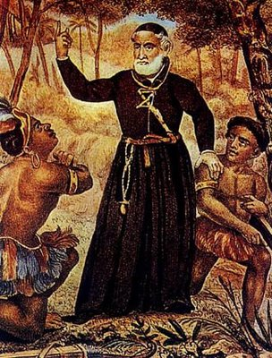
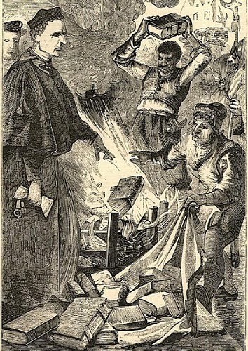
1540: Companhia de Jesus fundada por Inácio de Loyola;

Slide 6
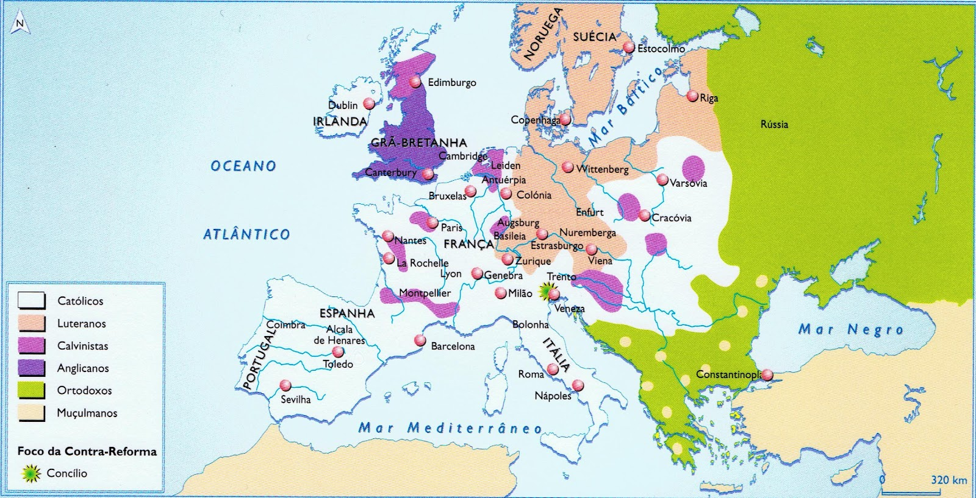
O preço da fé: desestruturação das relações sociais do feudalismo
Ao criar uma moral econômica - religiosa, permitiu a médio prazo a ascensão da burguesia no universo econômico;
  Ruptura da cristandade;
  A liberdade de culto, a livre interpretação das Escrituras e a substituição do latim pelas línguas nacionais nas cerimônias religiosas incentivaram o nacionalismo dos Estados.

Slide 7
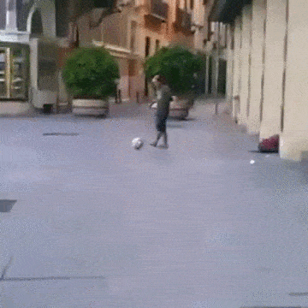

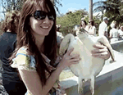

♥ Bons estudos ♥

